Slide 1
혁신적인 예약 시스템
MTVS, Lounge Reservation

Slide 2
CONTENTS
01
서비스 소개
02
회원가입 및 로그인
03
게시판 시스템 구현
04
예약 시스템 구현
CONTENTS

Slide 3


01
서비스 소개
MTVS, Reservation이란?
MTVS Reservation이란?
MTVS, Reservation이란 메타버스 아카데미 학생들을 위한 라운지 예약 시스템으로, 온라인으로 편하게 예약하여 중복없이 사용할 수 있습니다. 추가로 메인페이지에 존재하는 게시판에서 학생들간의 소통이 가능하며, 불편사항 또한 접수 받을 수 있는 서비스입니다.
또한, MTVS Reservation 프로젝트는 MVC 패턴을 기반으로 진행하고,
Git을 적극적으로 활용하여 진행하였습니다.

Slide 4

01
서비스 소개
주요기능
01
회원 관리
02
라운지 예약
03
커뮤니티
…………………………
…………………………
…………………………
회원가입과 로그인을 할 수 있으며, 마이페이지에서 사용자의 정보를 확인할 수 있습니다. 라운지 예약과 커뮤니티 기능은 로그인 후 이용할 수 있습니다.
라운지를 이용하기 위한 예약 서비스를 제공하며 날짜별, 시간대별로 예약할 수 있습니다. 사용자에게 편의성을 제공합니다.
게시판에서 사용자들끼리 각종 정보와 자유로운 게시글을 통해 자유로이 소통할 수 있으며, 불편게시판에서는 이용에 관한 불편사항을 제시하여 운영진들이 확인 후 피드백 할 수 있는 환경을 제공합니다.

Slide 5
01
서비스 소개
주요기능
📅 프로젝트 기간 : 2023.06.21 ~ 2023.06.28 (약 8일)
🛠️ 개발 환경
Language : Java 11 (OpenJDK 11.0.15.9-1)
DB : MySQL
Server : Apache Tomcat
Front : HTML5, CSS3, JavaScript, jQuery, Bootstrap
Framework : Spring boot(2.7.12)
Build Tool : Maven
IDE : Intellij
형상 관리 : Github

Slide 6
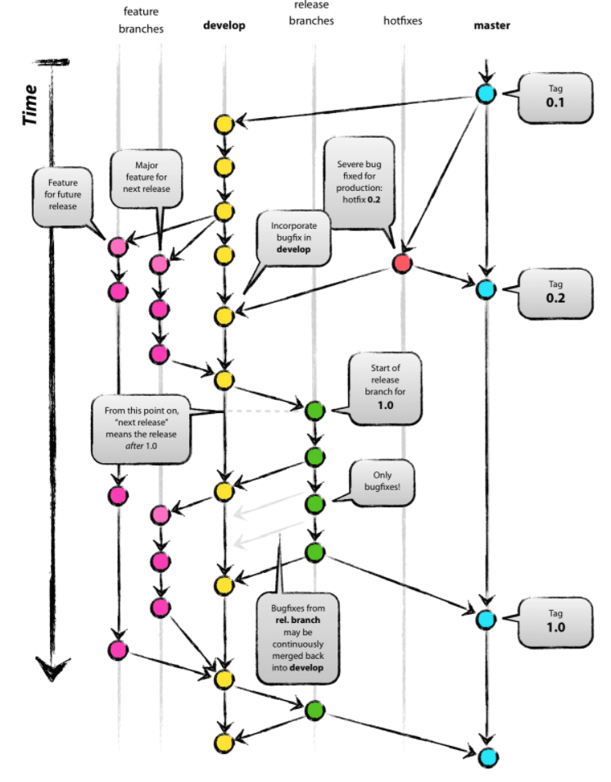
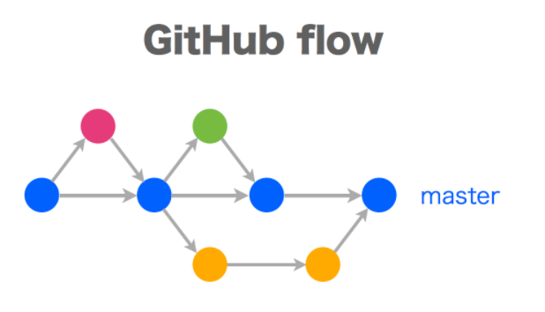
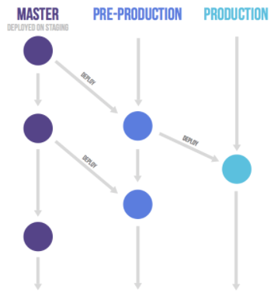
01
서비스 소개
주요기능
📈 Flow-Chart
Github-flow
Gitlab-flow
Git-flow

Slide 7

01
서비스 소개
주요기능
📈 Flow-Chart
Git-flow가 Github에서 사용하기에는 복잡하여 나온 전략
- 수시로 배포가 일어나며, CI와 배포가 자동화 되어 있는 프로젝트에 유용

Slide 8
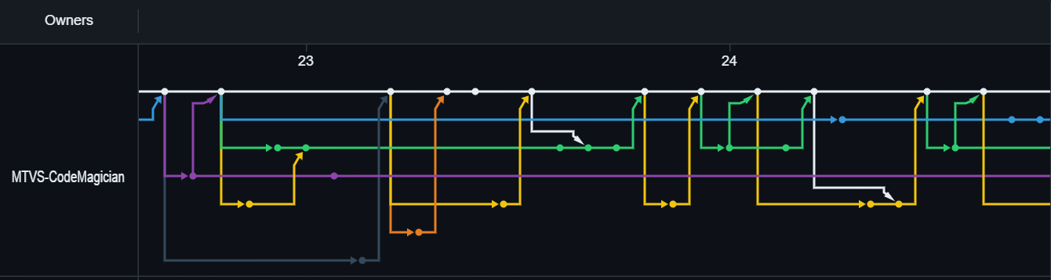
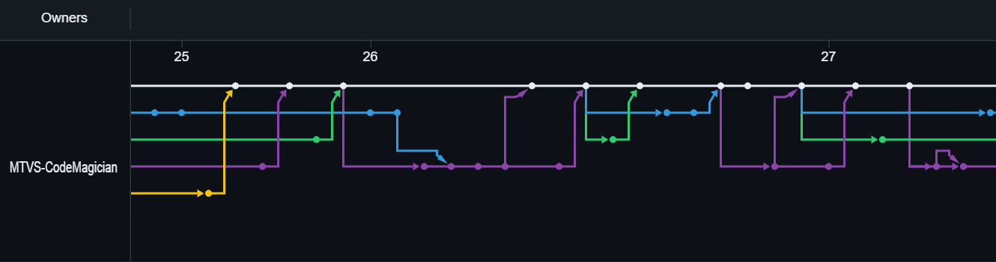
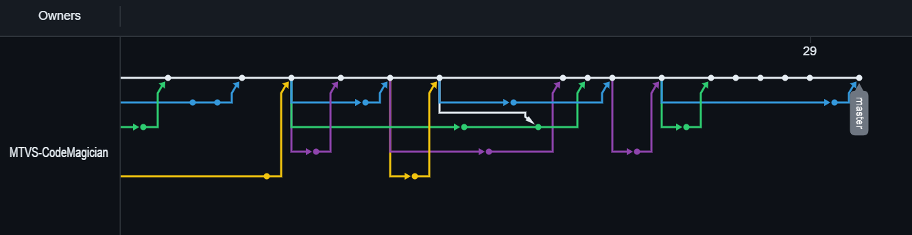
01
서비스 소개
주요기능
📈 Flow-Chart
Github-Flow

Slide 9
01
서비스 소개
주요기능
📈 Flow-Chart
Github-Flow

Slide 10
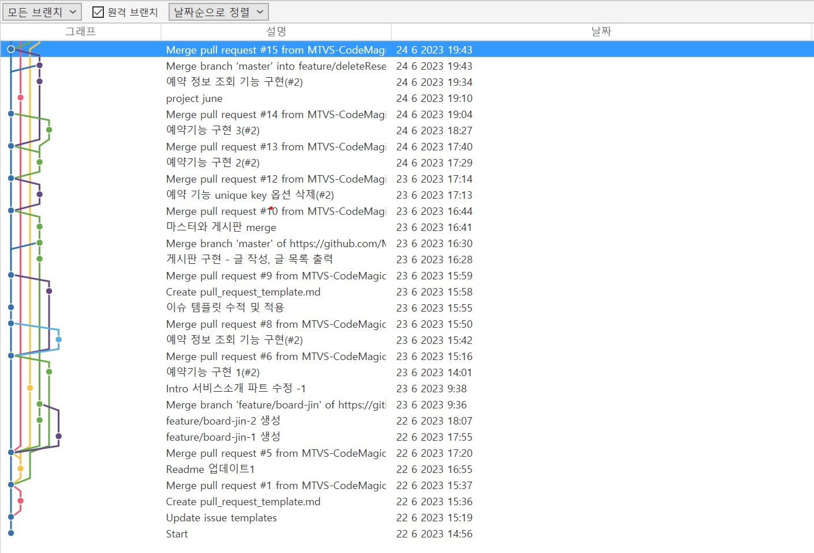
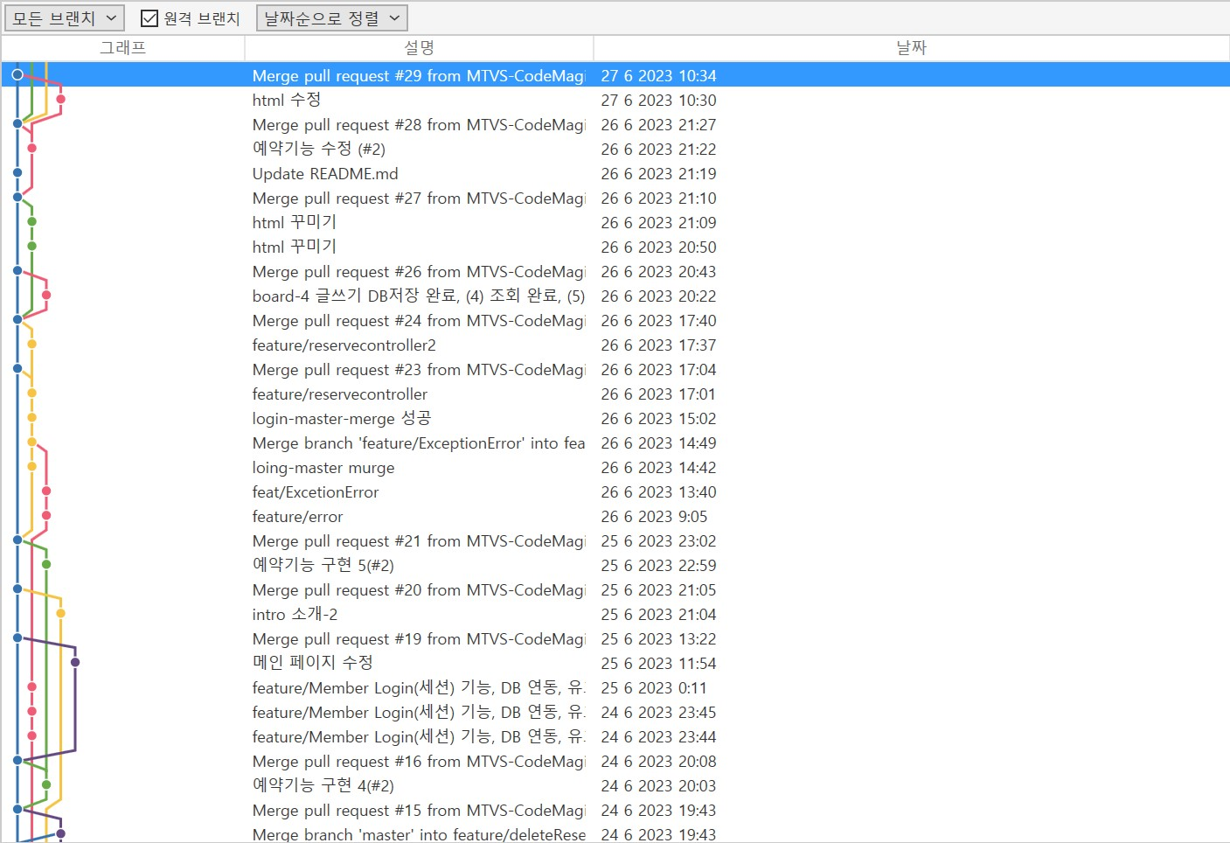
01
서비스 소개
주요기능

Slide 11
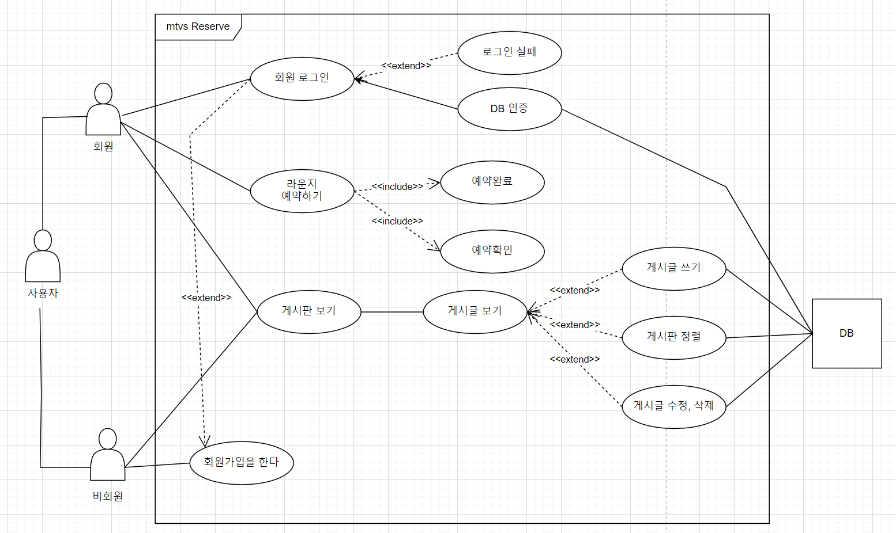
01
서비스 소개
Use Case

Slide 12
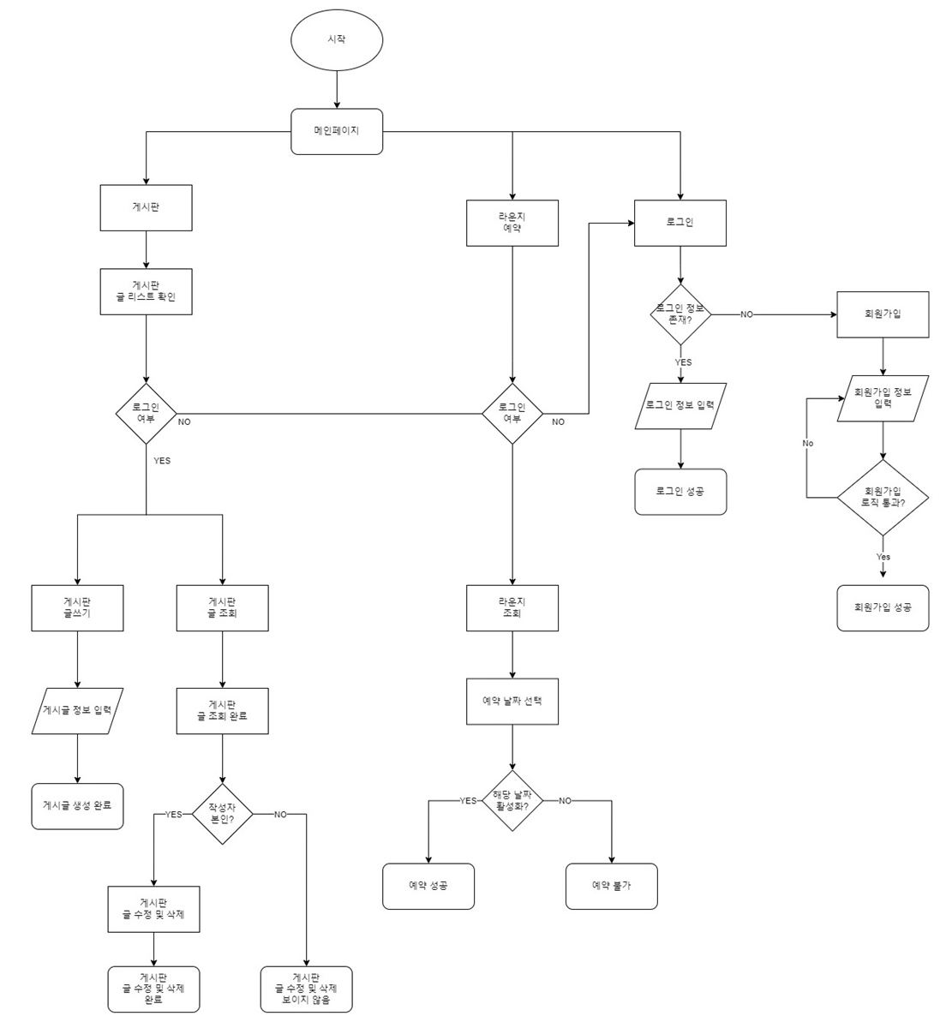
01
서비스 소개
Service flowchart

Slide 13
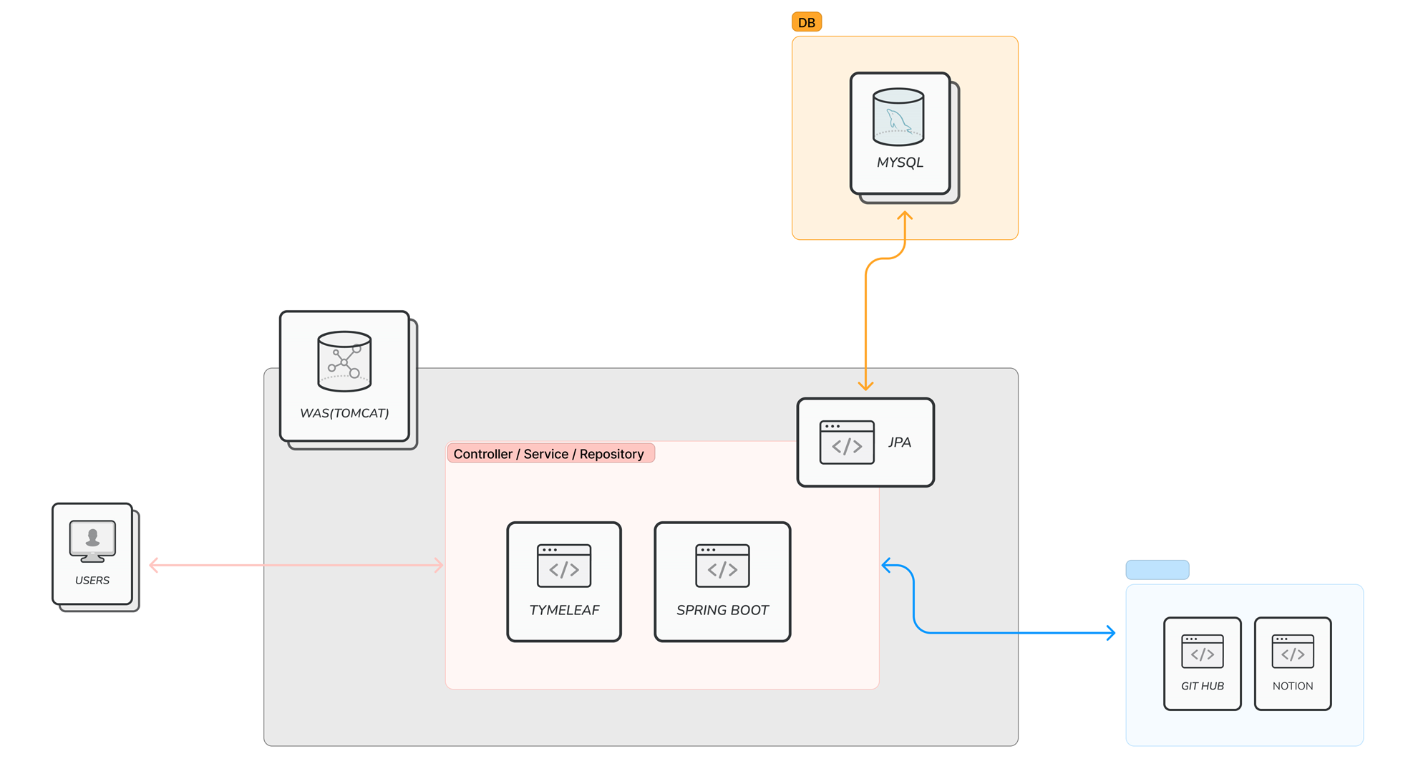




01
서비스 소개
Service Architecture
협업툴

Slide 14
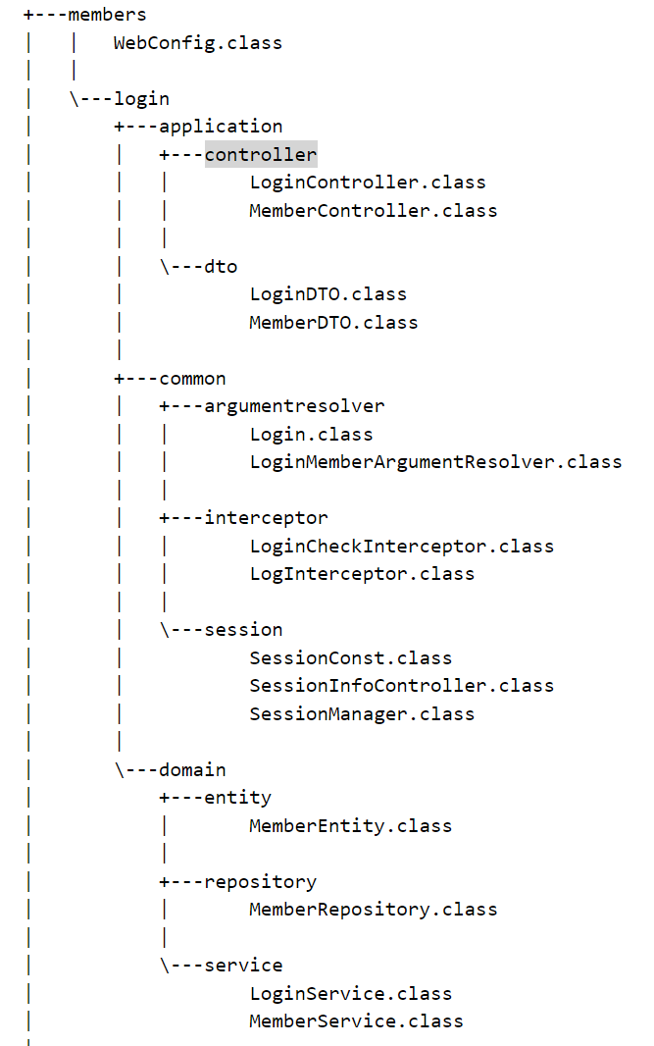
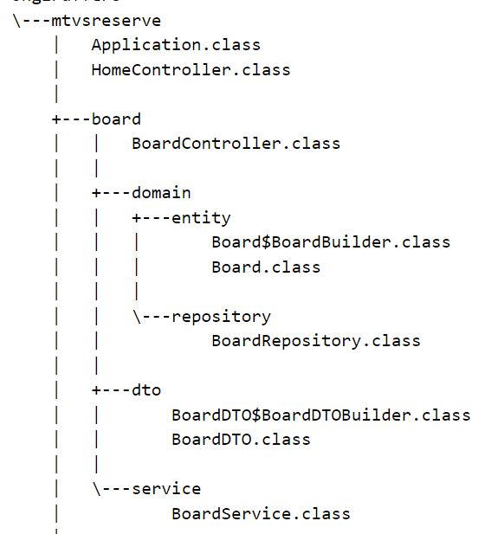
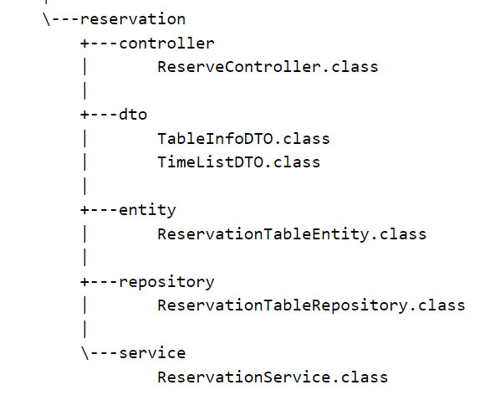
01
서비스 소개
패키지 구조

Slide 15
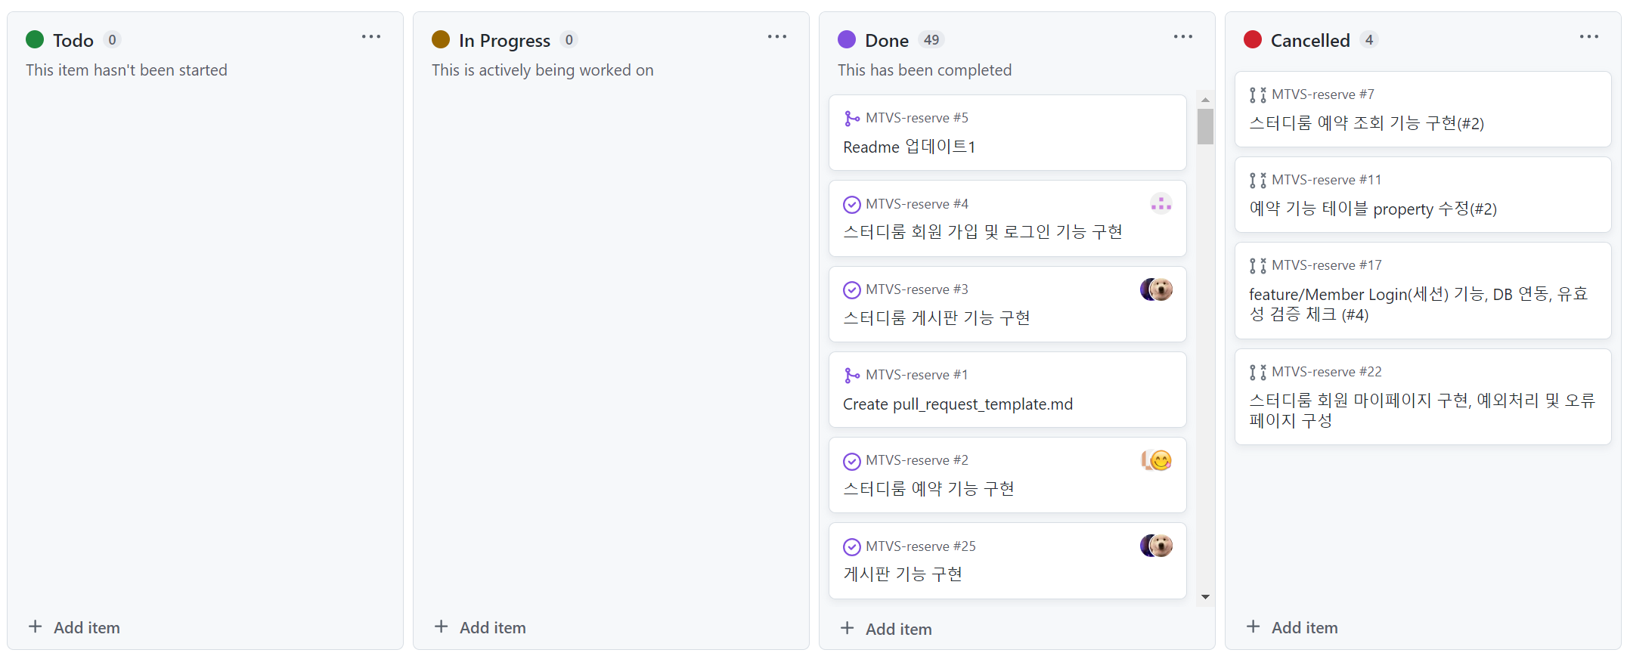
01
서비스 소개
Git flow - Project
프로젝트 페이지 링크

Slide 16
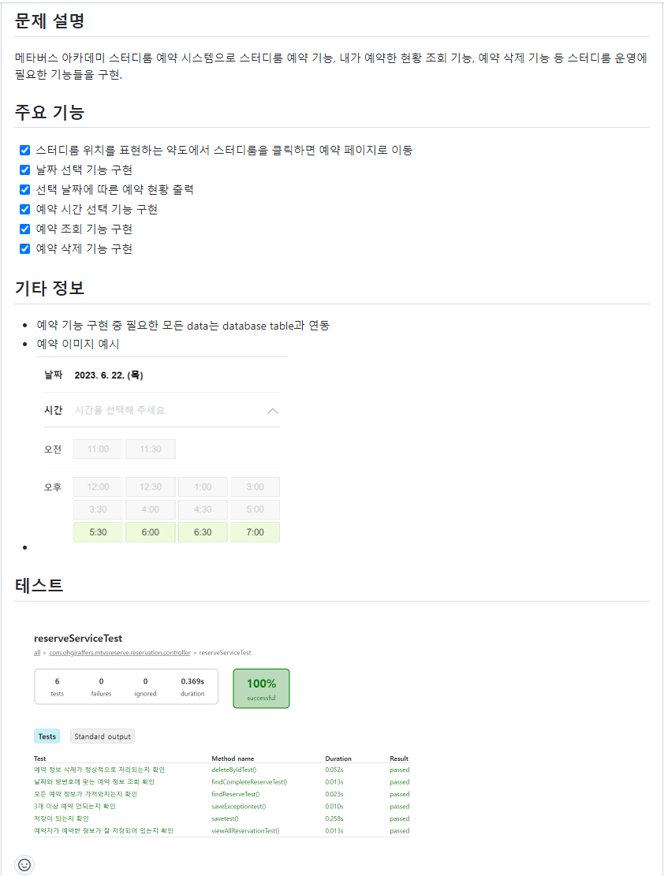
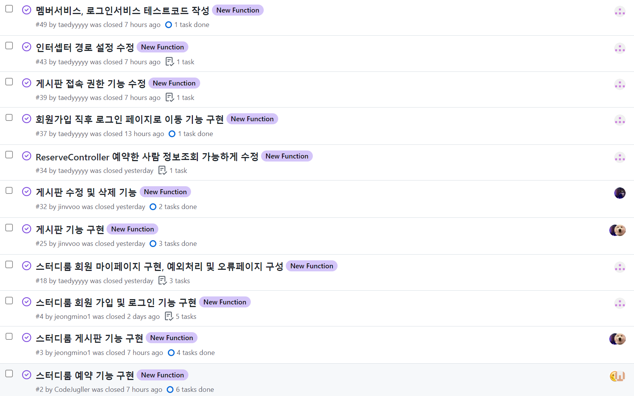
01
서비스 소개
Git flow - issue
이슈 페이지 링크

Slide 17
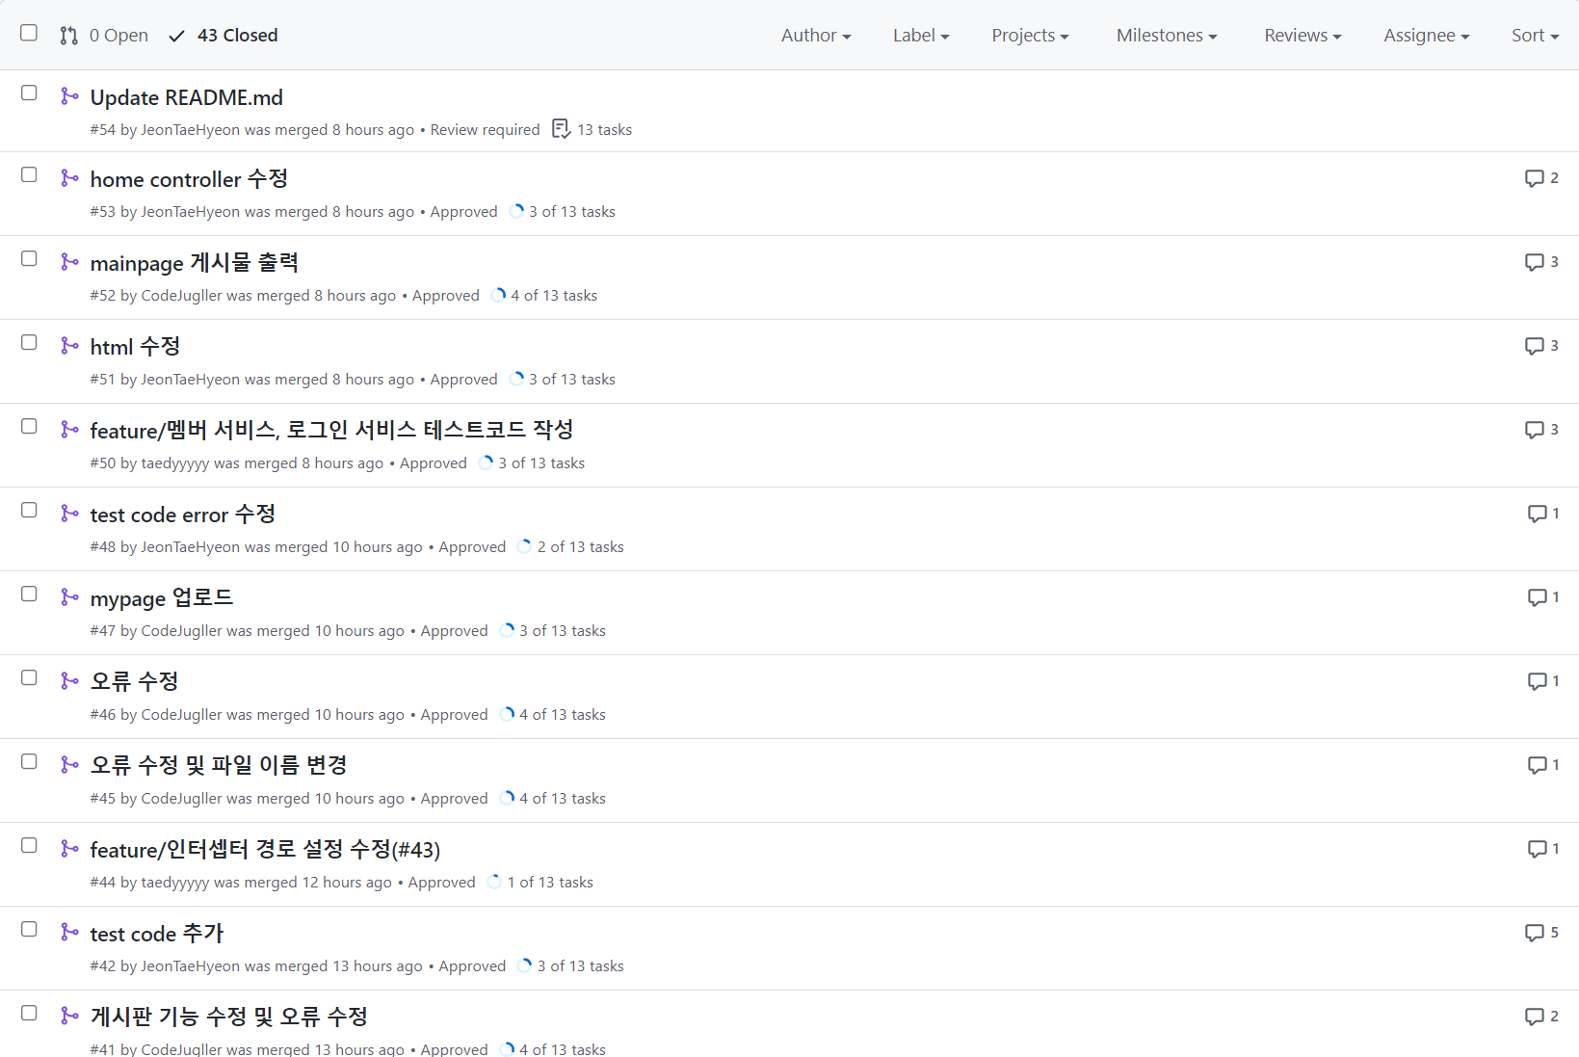
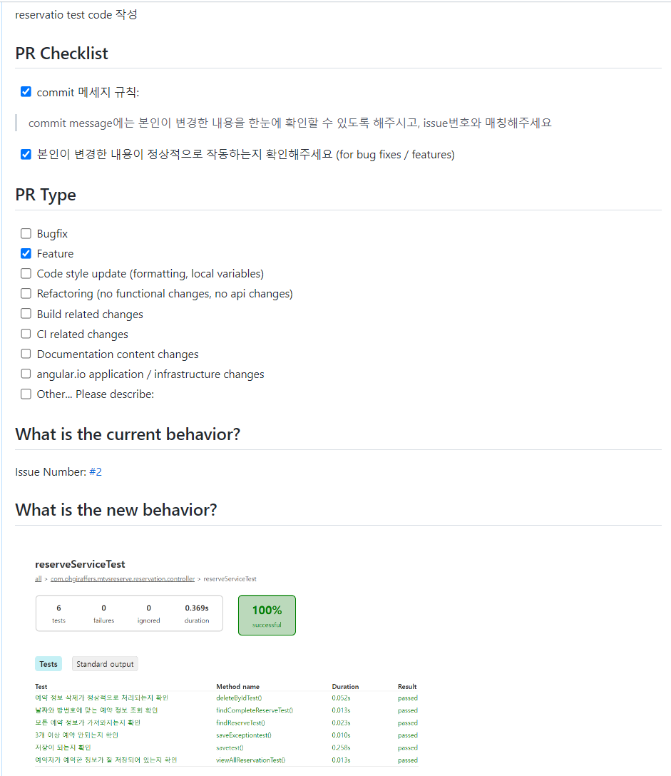
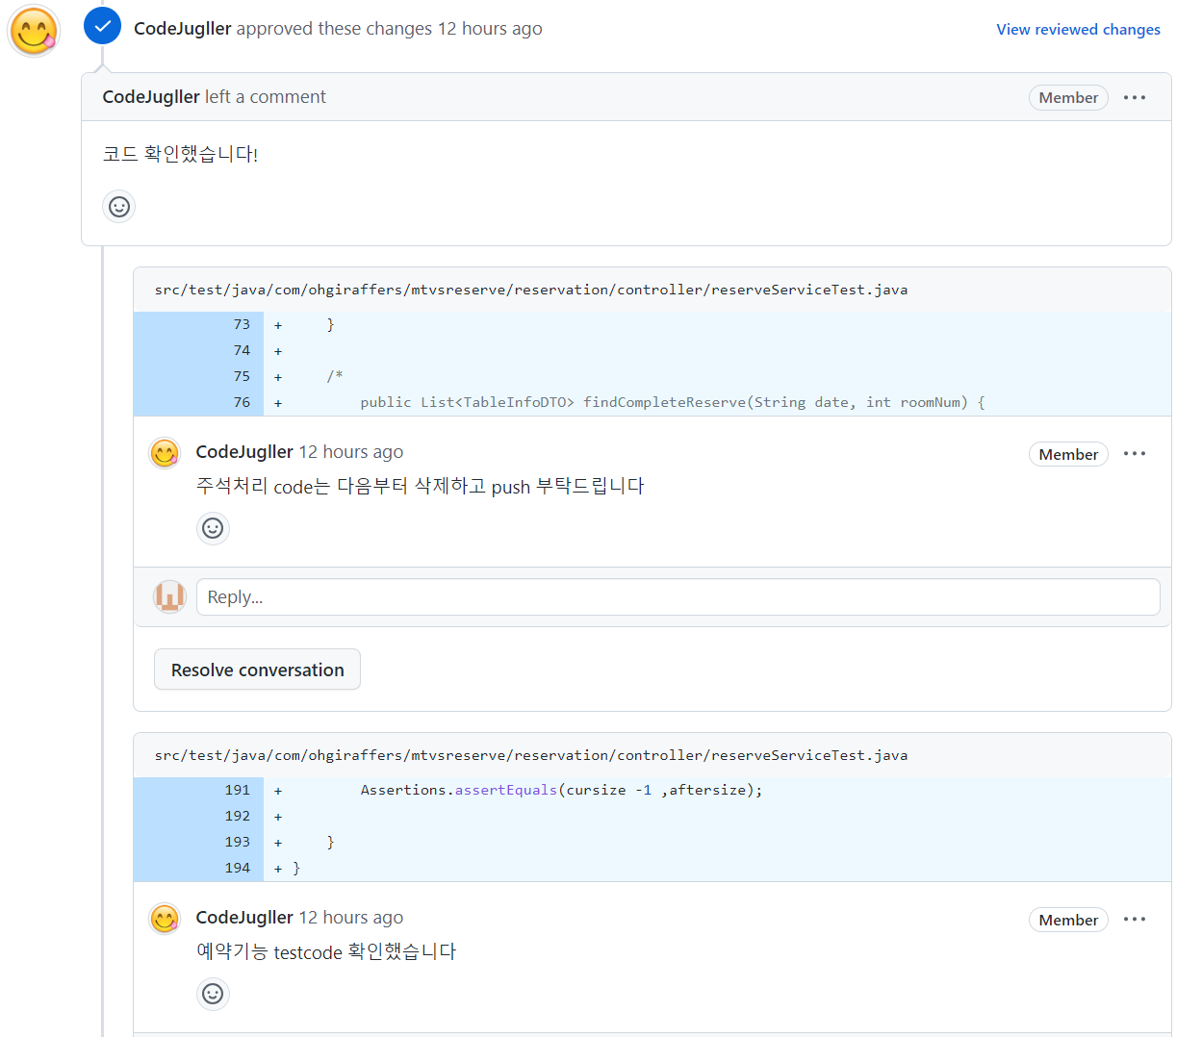
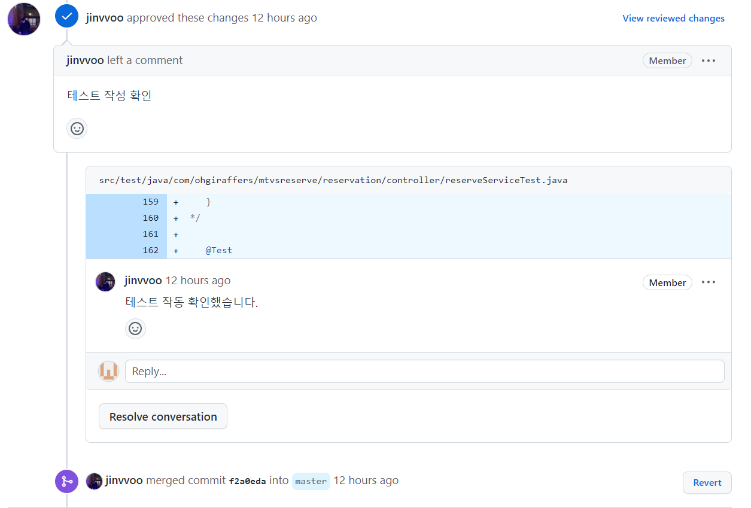
01
서비스 소개
Git flow – Pull Requst
comment
PR 주소

Slide 18
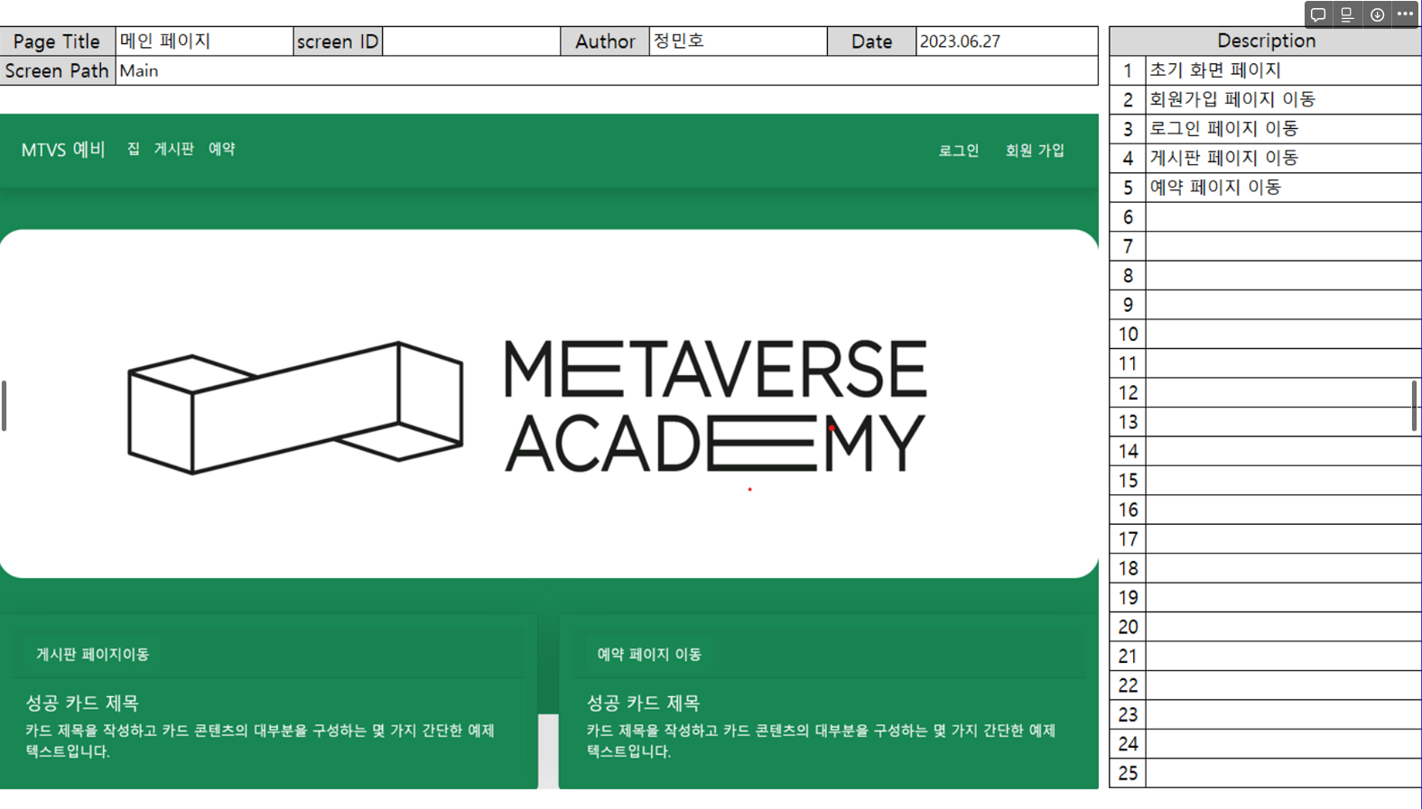
01
서비스 소개
화면정의서
1
3
2
5
4
4
5
화면정의서링크

Slide 19
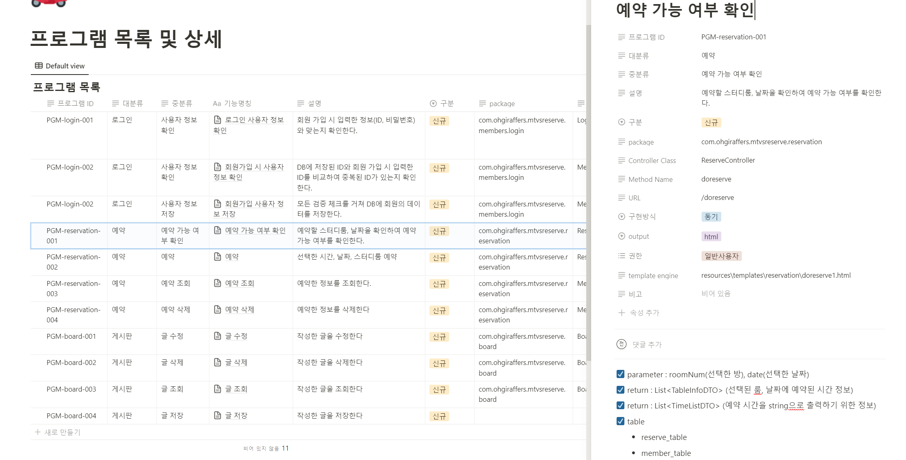
01
서비스 소개
프로그램 목록 및 상세
프로그램목록및상세링크

Slide 20
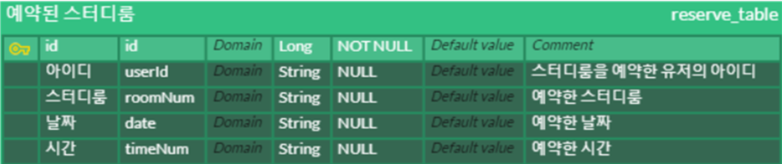
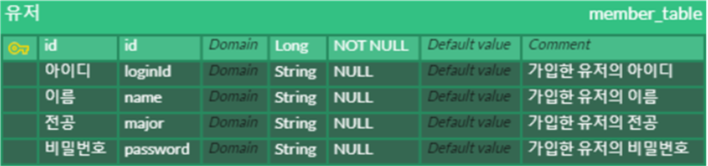
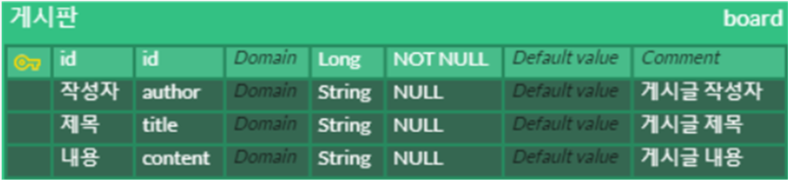
01
서비스 소개
ERD

Slide 21
02
회원가입 및 로그인
목차
01
Package 구조
02
코드 리뷰
03
flow 시연
…………………………
…………………………
…………………………
회원가입 DTO 및 로그인 DTO 유효성 검증 로직 소개
비즈니스 로직 및 부가기능 소개
로그인 기능을 구현한
전체적인
Package 구조
예약 시스템 시연

Slide 22
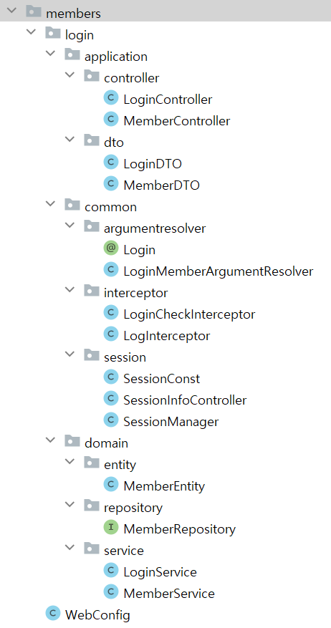
02
회원가입 및 로그인
1. Package 구조
Application
controller, dto
Common
argumentresolver, interceptor, session
Domain
Entity, repository, service

Slide 23
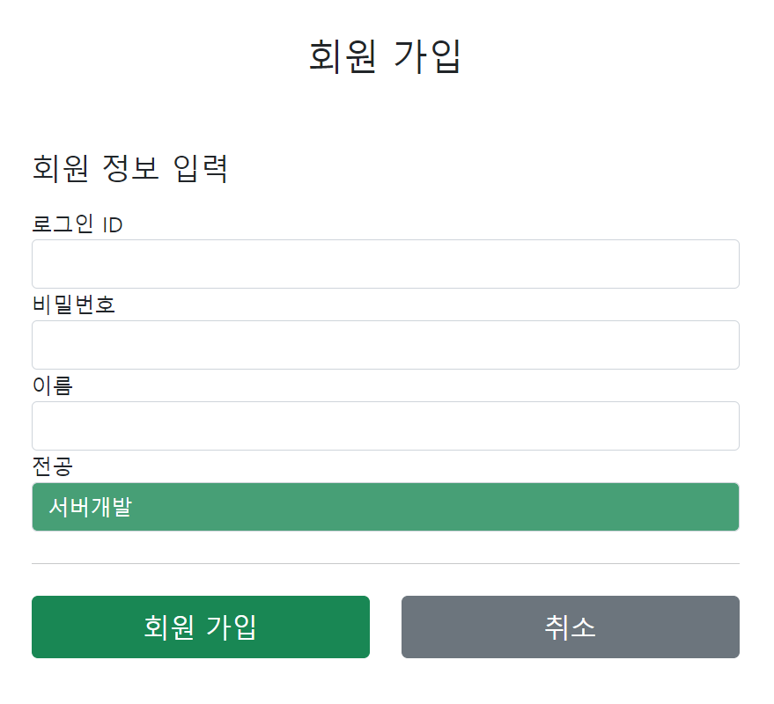
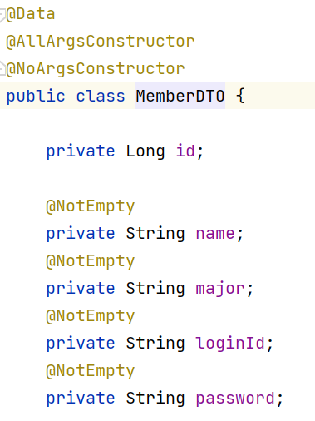
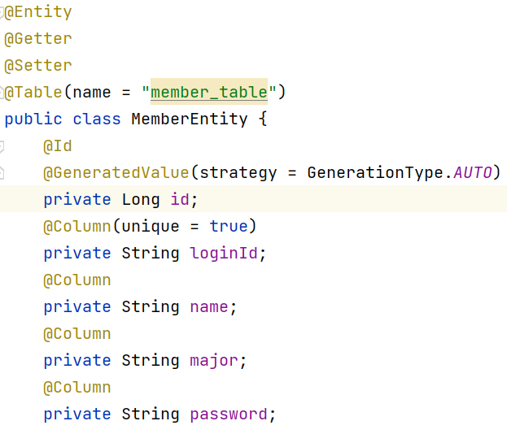
02
회원 가입 및 로그인
2. 회원가입 DTO 및 로그인 DTO 유효성 검증 로직 소개

Slide 24
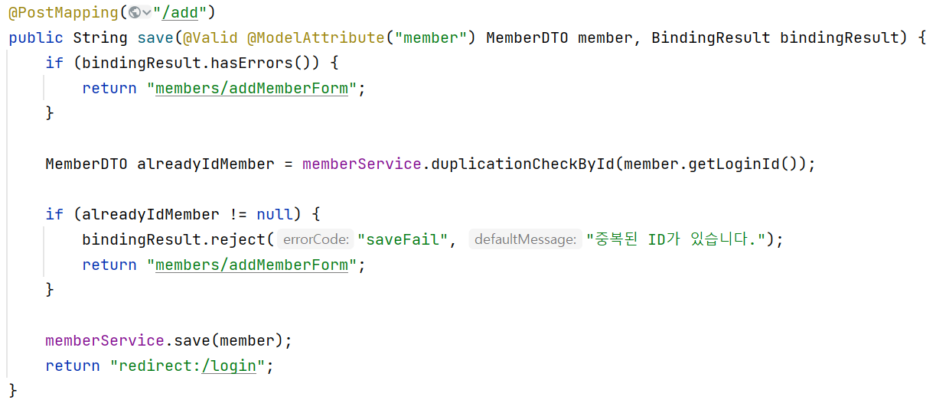
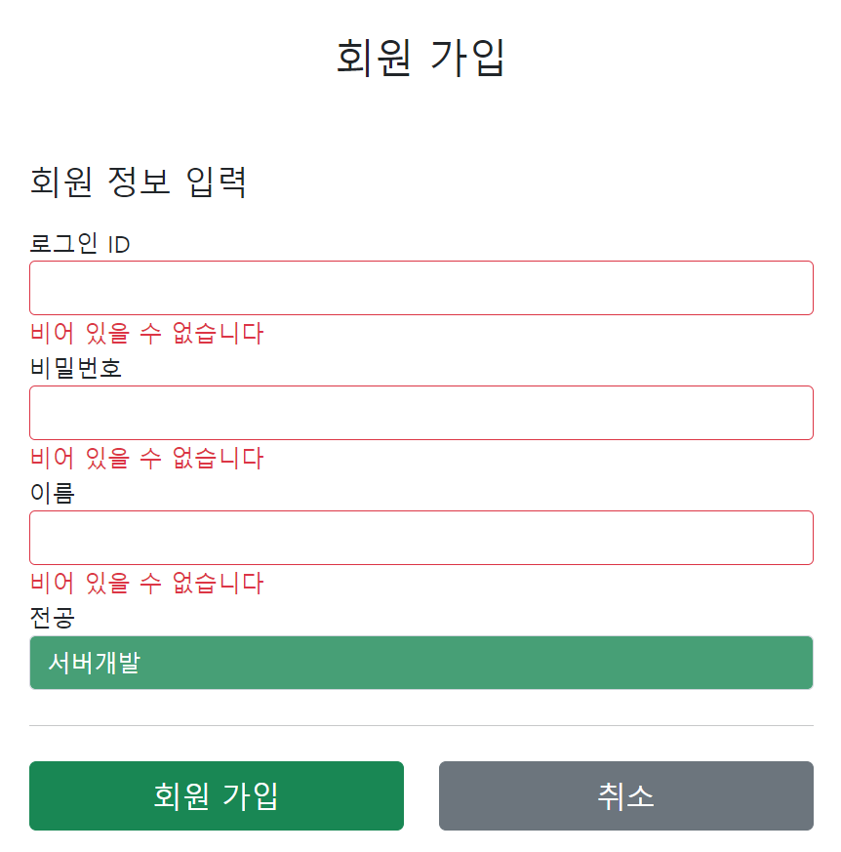
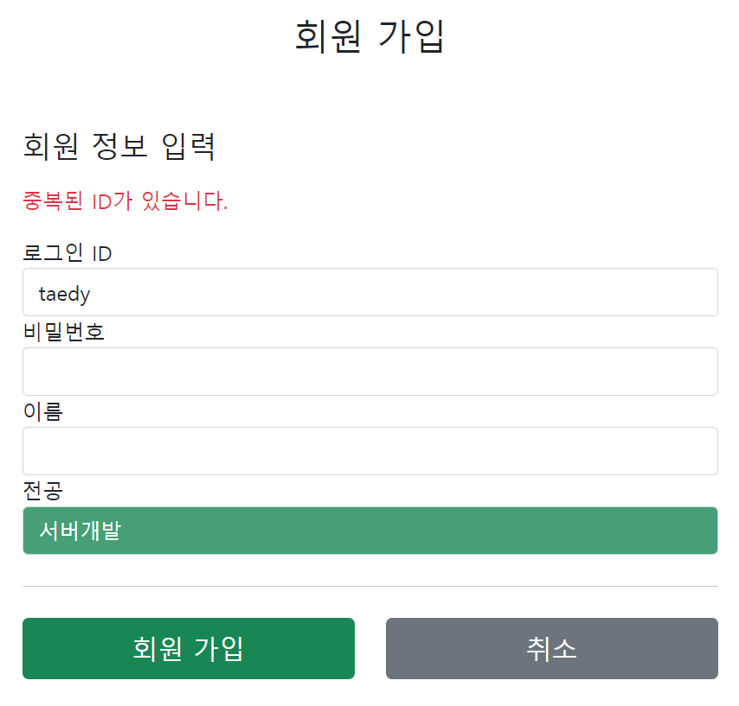
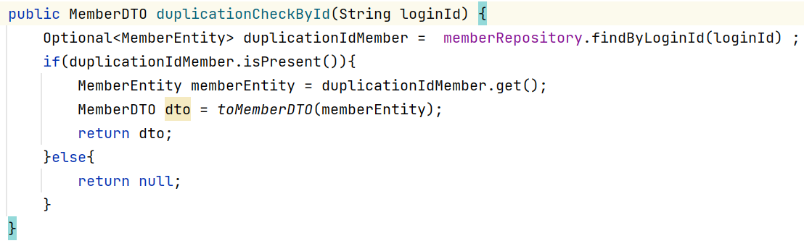
02
회원 가입 및 로그인
2. 회원가입 DTO 및 로그인 DTO 유효성 검증 로직 소개

Slide 25
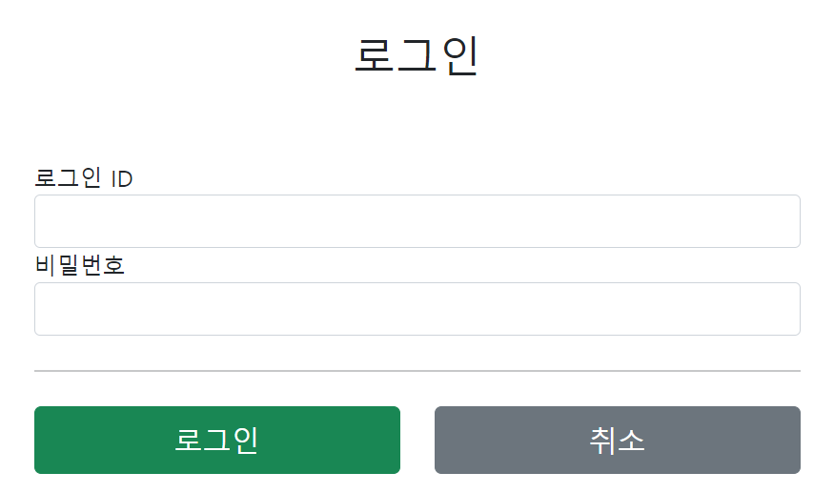
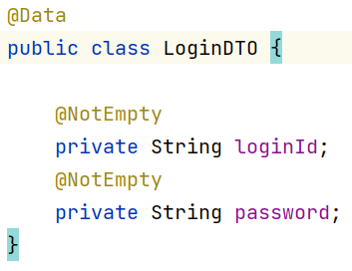
02
회원 가입 및 로그인
2. 회원가입 DTO 및 로그인 DTO 유효성 검증 로직 소개

Slide 26
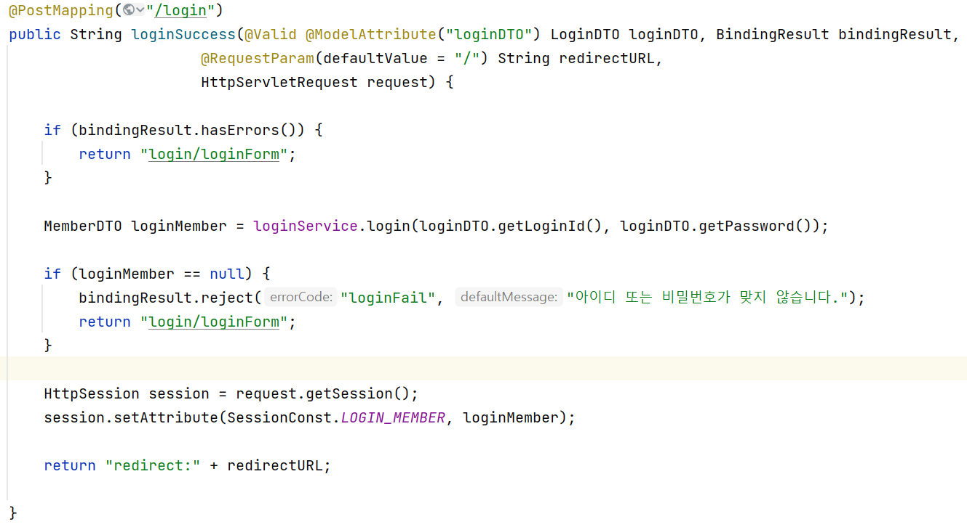
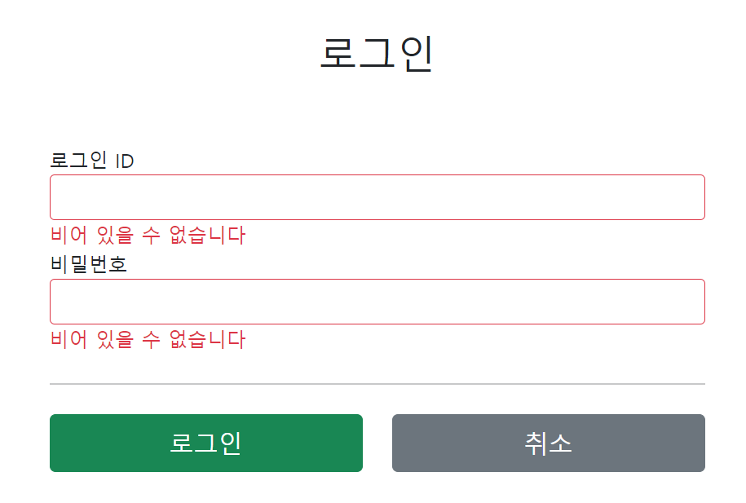
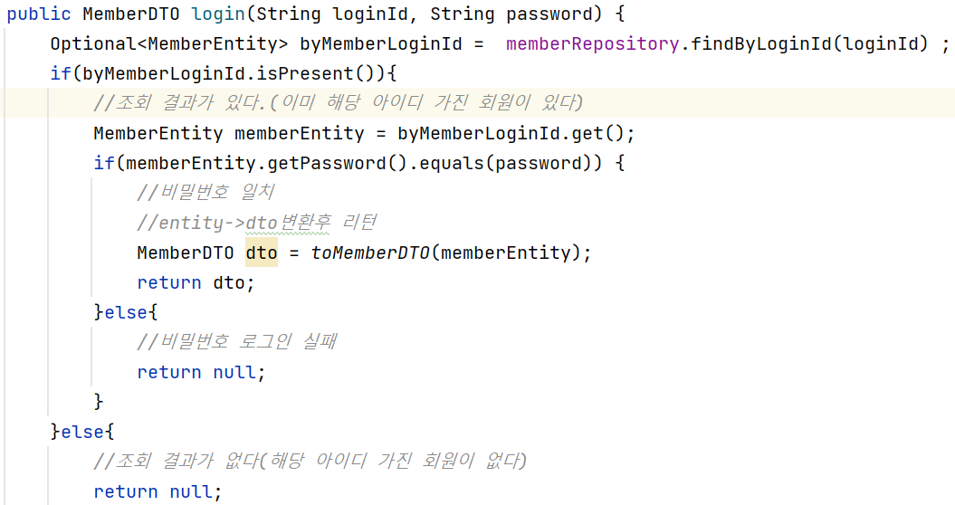
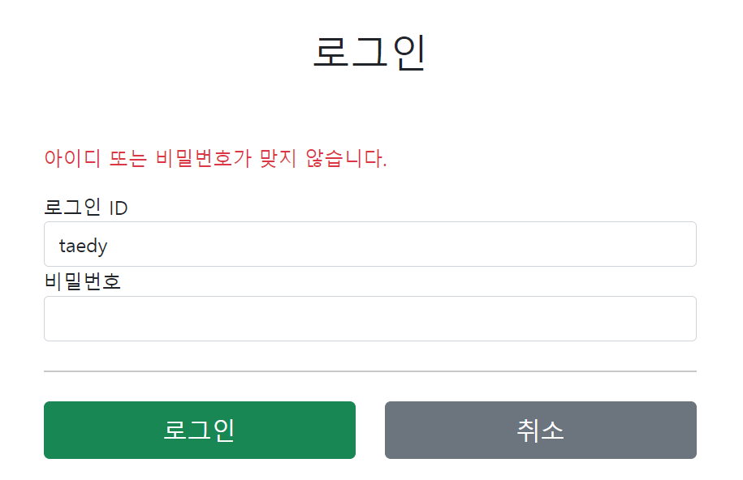
02
회원 가입 및 로그인
2. 회원가입 DTO 및 로그인 DTO 유효성 검증 로직 소개

Slide 27
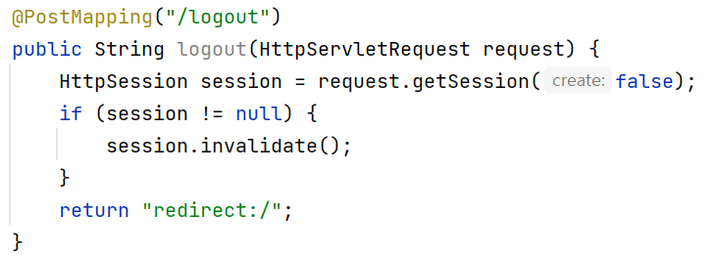
02
회원 가입 및 로그인
2. 회원가입 DTO 및 로그인 DTO 유효성 검증 로직 소개

Slide 28
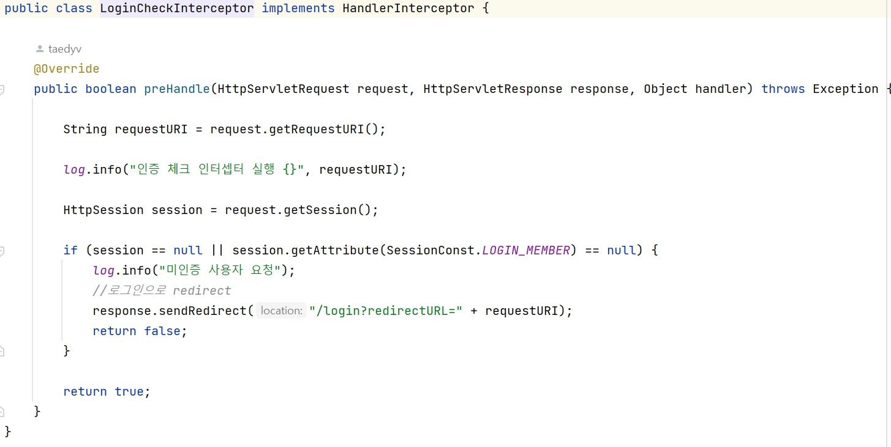
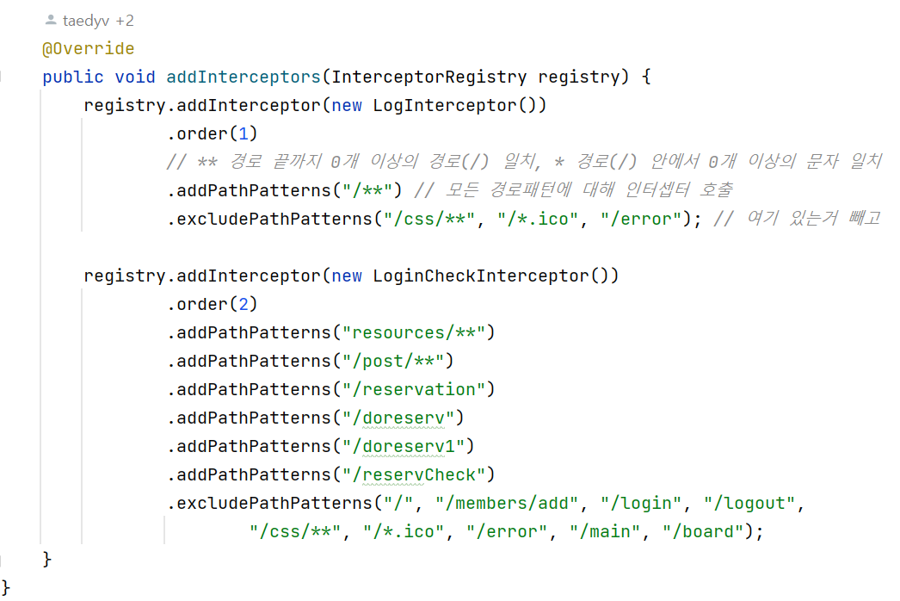
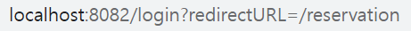
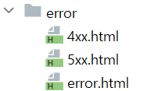
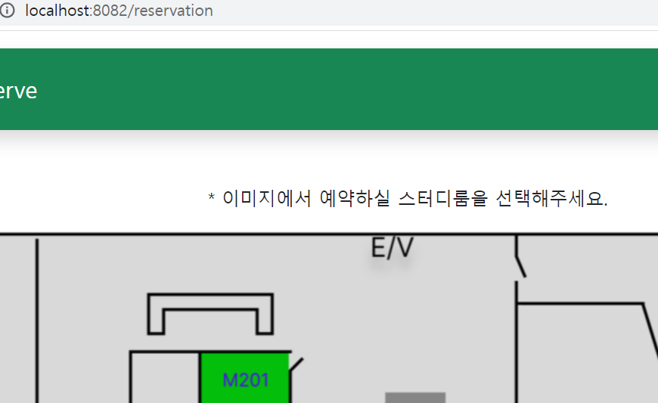
02
회원 가입 및 로그인
2. 비즈니스 로직 및 부가기능 소개

Slide 29
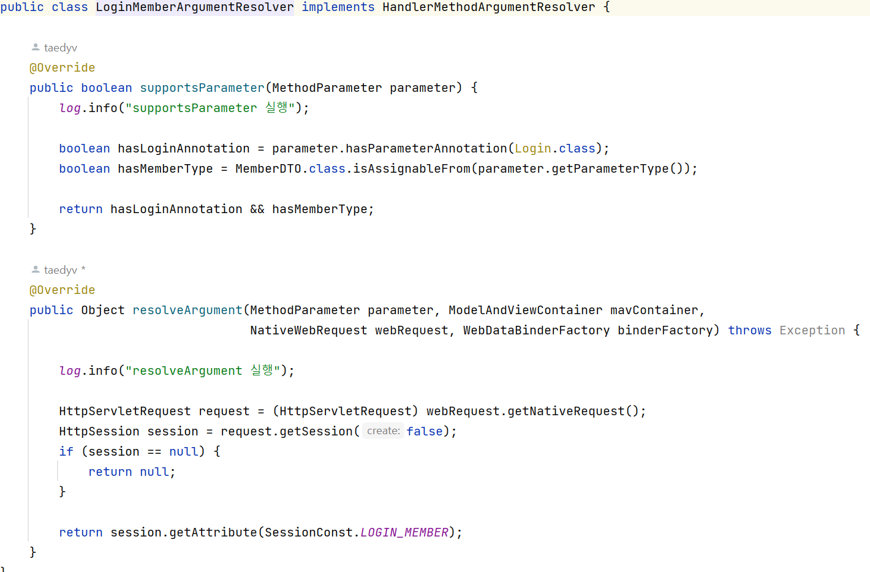
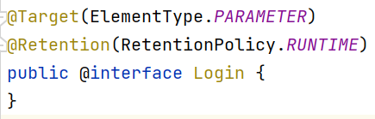
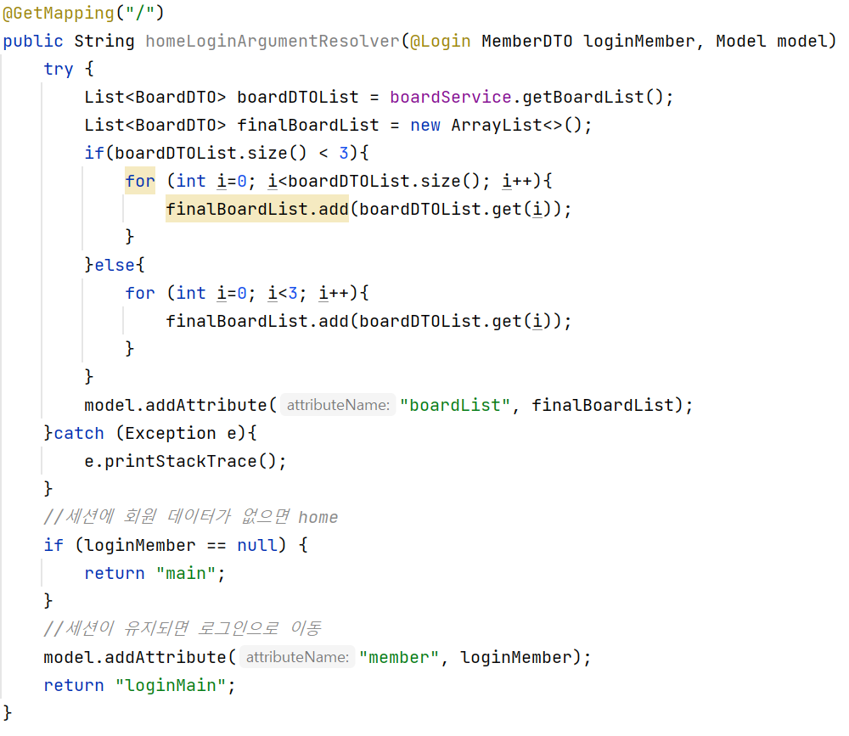

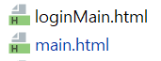

02
회원 가입 및 로그인
2. 비즈니스 로직 및 부가기능 소개

Slide 30

02
회원가입 및 로그인
3. flow 시연
메타버스 아카데미 스터디룸 예약 시스템 페이지 이동하기

Slide 31
03
게시판 시스템 구현
목차
01
Package 구조
02
기능 설명
03
flow 시연
…………………………
…………………………
…………………………
게시판 기능을 구현한
전체적인
Package 구조
게시판 기능 설명 및 작동 방식
게시판 기능 시연

Slide 32



03
게시판 시스템 구현
1. Package 구조

Slide 33


03
게시판 시스템 구현
2. 게시판 기능 설명 및 작동 방식
1. 게시글 작성

Slide 34



03
게시판 시스템 구현
2. 게시판 기능 설명 및 작동 방식
2. 게시글 목록 출력 및 조회

Slide 35


03
게시판 시스템 구현
2. 게시판 기능 설명 및 작동 방식
3. 게시글 수정

Slide 36



03
게시판 시스템 구현
2. 게시판 기능 설명 및 작동 방식
4. 게시글 삭제

Slide 37
03
게시판 시스템 구현
3. flow 시연
메타버스 아카데미 스터디룸 예약 시스템 페이지 이동하기

Slide 38
04
예약 시스템 구현
목차
01
Package 구조
02
코드 리뷰
03
flow 시연
…………………………
…………………………
…………………………
예약시스템을 구현한
전체적인
Package 구조
Entity, DTO 설명
Controller 동작
및 비즈니스 logic
예약 시스템 시연

Slide 39


04
예약 시스템 구현
1. Package 구조

Slide 40




04
예약 시스템 구현
2. 코드 리뷰 – Entity 및 DTO

Slide 41



04
예약 시스템 구현
2. 코드 리뷰 – Controller 동작 및 비즈니스 logic (예약하기)
1. 스터디룸 선택
2. 날짜 선택
3. 시간 선택

Slide 42




04
예약 시스템 구현
2. 코드 리뷰 – Controller 동작 및 비즈니스 logic (예약하기)

Slide 43


04
예약 시스템 구현
2. 코드 리뷰 – Controller 동작 및 비즈니스 logic (예약하기)

Slide 44


04
예약 시스템 구현
2. 코드 리뷰 – Controller 동작 및 비즈니스 logic (예약하기)

Slide 45



04
예약 시스템 구현
2. 코드 리뷰 – Controller 동작 및 비즈니스 logic (조회 및 삭제)
# 조회 기능 Service method
# 삭제 기능 Controller 요청
# 삭제 기능 Service method

Slide 46

04
예약 시스템 구현
2+. Testcode(3개 이상 예약 여부 확인)
# test code

Slide 47
04
예약 시스템 구현
3. flow 시연
메타버스 아카데미 스터디룸 예약 시스템 페이지 이동하기

Slide 48
Q & A
Q&A

Slide 49
THANK YOU -
감사합니다.
Team CodeMagician

Slide 50



05
화면구성
메인페이지. 로그인-회원가입

Slide 51

05
화면구성
마이페이지

Slide 52

05
화면구성
게시판

Slide 53

05
화면구성
게시판-글쓰기

Slide 54

05
화면구성
게시판-조회

Slide 55

04
05
화면구성
게시판-수정

Slide 56

05
화면구성
예약

Slide 57

05
화면구성
예약-날짜선택

Slide 58

05
화면구성
예약-시간선택

Slide 59

05
화면구성
예약-시간선택

Slide 60

05
GitHub-wiki
CodeMagician_Project_Github 바로가기

Slide 61

05
GitHub-wiki
Api

Slide 62

05
GitHub-wiki
Api

